Slide 1
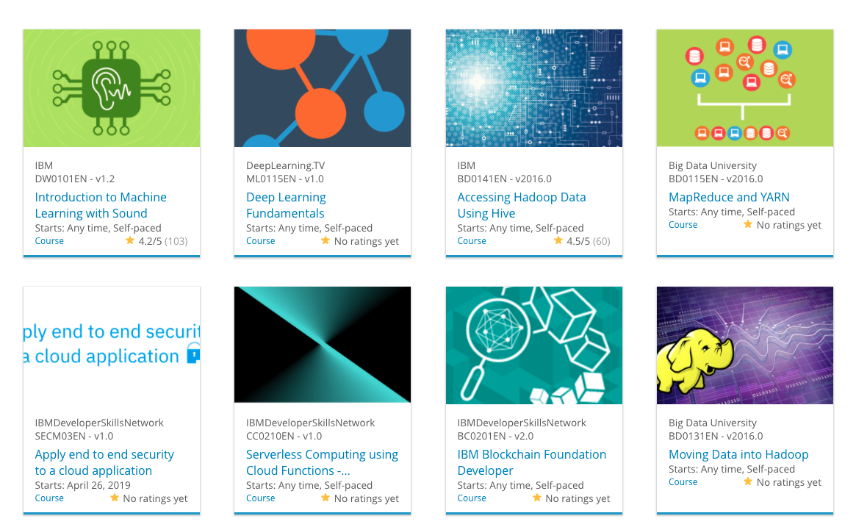

Detección de Fraude en Tarjetas de Crédito utilizando Machine Learning
Magali J. Cazella Mendez
14/10/2024

Slide 2
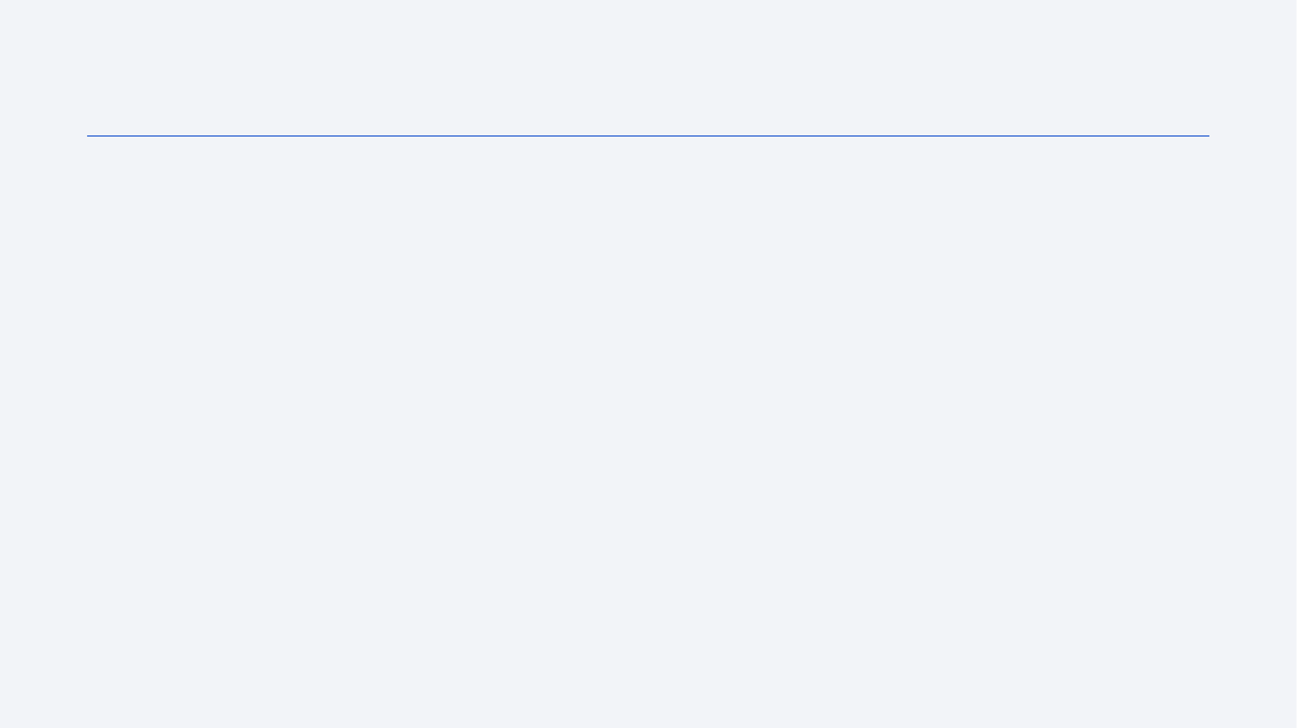
Outline
Introduction and Background
Exploratory Data Analysis
Content-based Recommender System using Unsupervised Learning
Collaborative-filtering based Recommender System using Supervised learning
Conclusion
Appendix

Slide 3
Introducción
Background del Proyecto:
Este proyecto está basado en el análisis de un dataset de detección de fraudes en tarjetas de crédito proveniente de OpenML (ID: 1597). El fraude en transacciones con tarjetas de crédito es un problema mundial que afecta tanto a los consumidores como a las instituciones financieras, causando grandes pérdidas económicas. Detectar patrones de fraude en tiempo real es crucial para mitigar estos impactos.
Contexto del dataset:
Origen de los datos: Transacciones realizadas por titulares de tarjetas de crédito europeos en septiembre de 2013.
Número de transacciones: 284,807 transacciones.
Transacciones fraudulentas: 492 transacciones marcadas como fraudulentas (0.172% del total, dataset desbalanceado).
Características del dataset: La mayoría de las variables son transformaciones PCA para preservar la confidencialidad de los datos. Las únicas variables sin transformar son ‘Time’ y ‘Amount’.
Problem Statement:
El principal desafío de este proyecto es detectar transacciones fraudulentas en tiempo real, utilizando un dataset altamente desbalanceado. Las técnicas de machine learning serán aplicadas para distinguir entre transacciones legítimas y fraudulentas, basándonos en patrones extraídos de los datos.
Retos clave:
Dataset desbalanceado: Solo 0.172% de las transacciones son fraudulentas.
Alto volumen de datos: Más de 284,000 transacciones.
Detección de anomalías: Identificar patrones de fraude a partir de datos anónimos.
3. Hipótesis planteadas:
Hipótesis 1: Las transacciones fraudulentas tienden a mostrar patrones específicos en variables como el monto y el tiempo, diferenciándose de las transacciones legítimas.
Hipótesis 2: Los algoritmos de machine learning como CNN y LSTM pueden aprender estos patrones ocultos y mejorar significativamente la detección de fraudes en comparación con métodos tradicionales de reglas o modelos lineales.
Hipótesis 3: El uso de modelos avanzados de machine learning como redes neuronales profundas (DNN), CNN y RNN/LSTM permitirá manejar mejor la naturaleza secuencial de los datos y mejorar la precisión en la detección de transacciones fraudulentas.

Slide 4
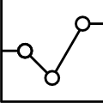
Exploratory Data Analysis

Slide 5
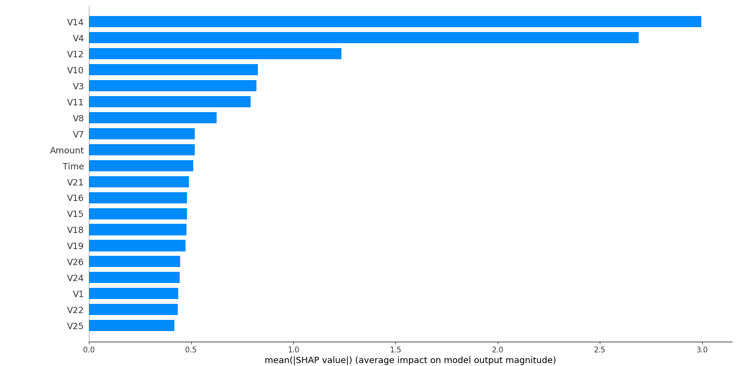
Distribución de transacciones por características
Este gráfico muestra el impacto promedio que tienen las características sobre las predicciones del modelo. Cuanto más alto es el valor medio de SHAP, mayor es la influencia de esa variable en la predicción de si una transacción es fraudulenta o no.Las variables V14, V4 y V12 son las que tienen mayor impacto en el modelo, lo que sugiere que son las más relevantes para la detección de fraudes.
Utilizando valores SHAP, podemos obtener una visión clara de qué variables contribuyen más al modelo de detección de fraude. Esta información es crucial para optimizar el rendimiento del modelo y mejorar su interpretabilidad.

Slide 6
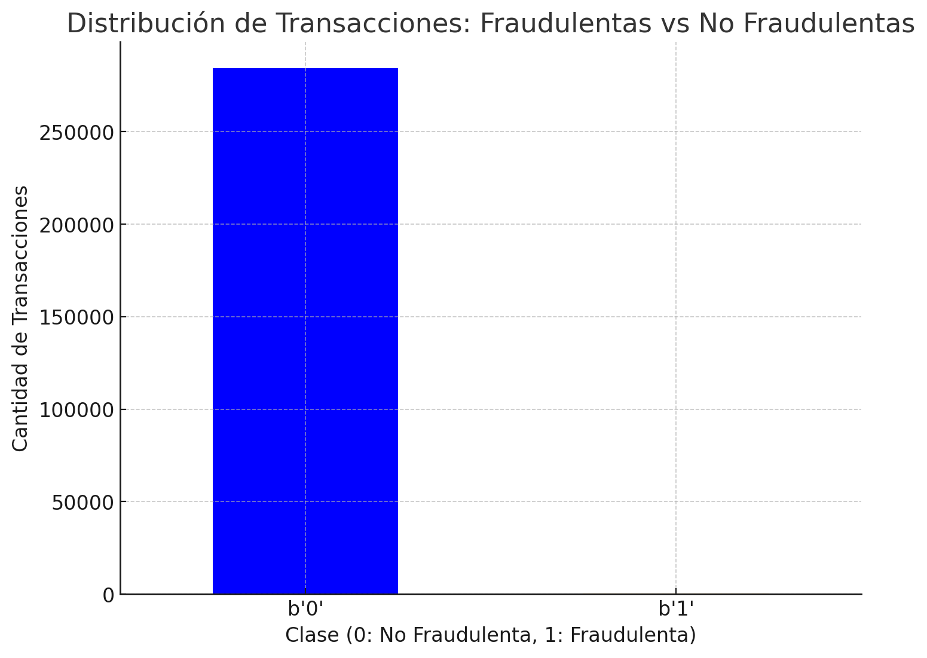
Transaction Fraud Distribution
Este gráfico muestra la distribución de transacciones fraudulentas frente a las no fraudulentas en el dataset. Como se observa, la cantidad de transacciones no fraudulentas (Clase 0) es mucho mayor en comparación con las fraudulentas (Clase 1), lo que resalta el desbalance en el dataset. Este desbalance puede ser crítico al entrenar modelos de machine learning, ya que es importante implementar estrategias para manejarlo adecuadamente, como la asignación de pesos a las clases o la aplicación de técnicas de balanceo de datos.

Slide 7
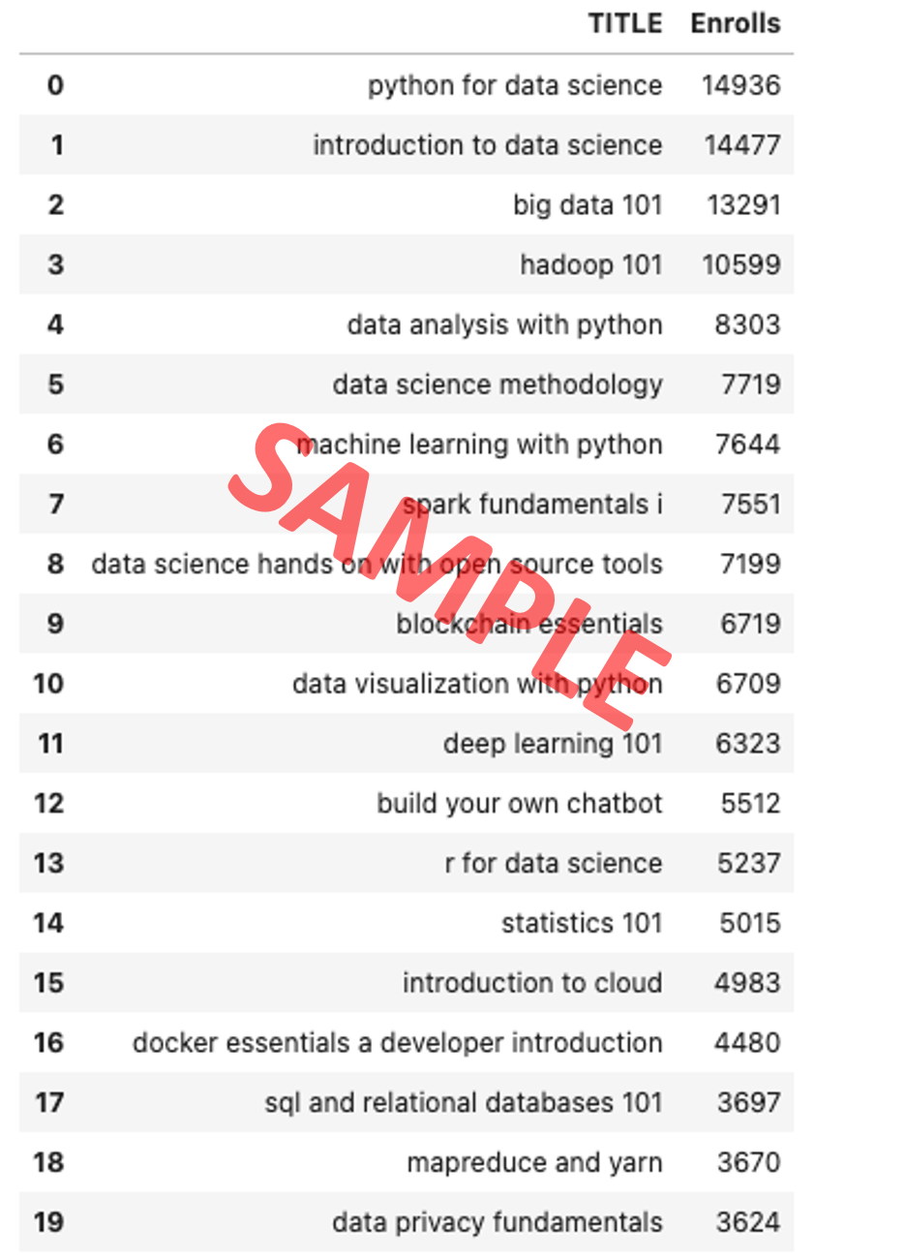
20 most popular courses
List the most popular 20 courses here
Briefly explain the course list in the slide notes (for peer-review purpose)

Slide 8
Word cloud of course titles
Place the word cloud (created from course titles) here
Briefly explain the word cloud in the slide note (for peer-review purpose)

Slide 9
Content-based Recommender System using Unsupervised Learning
Cluster2
Cluster1

Slide 10
Flowchart of content-based recommender system using user profile and course genres
- Plot a flowchart which should clearly illustrate how you implemented the content-based recommender system using user profile vectors and course genre vectors
Briefly explain the flowchart in the slide note
An example flowchart may look like the following:
Raw data
Data processing
Cleaned datasets
Feature engineering
Features

Slide 11
Evaluation results of user profile-based recommender system
Place your hyper-parameter settings, such as recommendation score or course similarity thresholds, etc.
Note: if you have tried multiple hyper-parameters, you may group and show all results in a grouped bar chart
On average, how many new/unseen courses have been recommended per user (in the test user dataset)
What are the most frequently recommended courses? Return the top-10 commonly recommended courses across all users

Slide 12
Flowchart of content-based recommender system using course similarity
- Plot a flowchart which should clearly illustrate how you implemented the course similarity based recommender system
- Briefly explain the flowchart in the slide note
An example flowchart may look like the following:
Raw data
Data processing
Cleaned datasets
Feature engineering
Features

Slide 13
Evaluation results of course similarity based recommender system
Your hyper-parameter settings, such as a score or similarity threshold
Note if you have tried multiple hyper-parameters, you may show your results in a grouped bar chart
On average, how many new/unseen courses have been recommended per user (in the test user dataset)
What are the most frequently recommended courses? Return the top-10 commonly recommended courses

Slide 14
Flowchart of clustering-based recommender system
Plot a flowchart which should clearly illustrate how you performed user profile clustering based recommender system
- Briefly explain the flowchart in the slide note
An example flowchart may look like the following:
Raw data
Data processing
Cleaned datasets
Feature engineering
Features

Slide 15
Evaluation results of clustering-based recommender system
Your hyper-parameter settings, such as a score or similarity threshold
Note if you have tried multiple hyper-parameters, you may show your results in a grouped bar chart
On average, how many new/unseen courses have been recommended per user (in the test user dataset)
What are the most frequently recommended courses? Return the top-10 commonly recommended courses

Slide 16
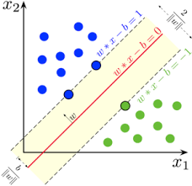
Collaborative-filtering Recommender System using Supervised Learning

Slide 17
Flowchart of KNN based recommender system
Plot a flowchart which should clearly illustrate how you performed KNN based recommender system using course enrollments history
- Briefly explain the flowchart in the slide note
An example flowchart may look like the following:
Raw data
Data processing
Cleaned datasets
Feature engineering
Features

Slide 18
Flowchart of NMF based recommender system
- Plot a flowchart which should clearly illustrate how you performed NMF based recommender system
- Briefly explain the flowchart in the slide note
An example flowchart may look like the following:
Raw data
Data processing
Cleaned datasets
Feature engineering
Features

Slide 19
Flowchart of Neural Network Embedding based recommender system
- Plot a flowchart which should clearly illustrate how you performed Neural Network Embedding based recommender system
- Briefly explain the flowchart in the slide note
An example flowchart may look like the following:
Raw data
Data processing
Cleaned datasets
Feature engineering
Features

Slide 20
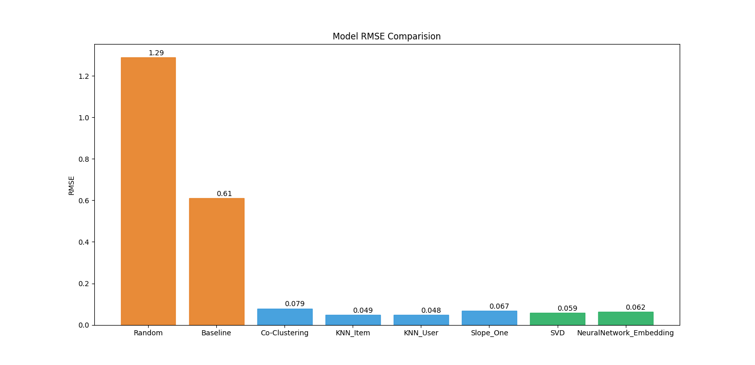
Compare the performance of collaborative-filtering models
Plot a barchart visualizing the performance metric (such as RMSE) of different collaborative-filtering models you have built so far
Briefly explain the barchart in the slide note
A sample barchart may look like the following

Slide 21
Optional: Build a course recommender system app with Streamlit
Streamlit app screenshot1
Streamlit app screenshot2
A published Streamlit App URL for a live demo

Slide 22
Conclusions
Point 1
Point 2
Point 3
Point 4
…

Slide 23
Appendix
Instructions for learner:
Include any relevant assets like a GitHub repo, key Python code snippets, charts, notebook outputs, or deployed Streamlit app URLs that you may have created during this project
Asset 1
Asset 2
Asset 3
Asset 4
…

